Slide 1
Top 10 Länder nach Anzahl neuer Fälle in den letzten 7 Tagen
5.656.615 Fälle
355.355 Verstorbene
Land | Fälle kumulativ | Neue Fälle in den letzten 7d | R | Verdopplungszeit/Halbzeit | Trend
Vereinigte Staaten | 1.699.933 | 148.080 | 0,97 | -8 | ▼
Brasilien | 411.821 | 120.242 | 1,13 | 17 | ▲
Russische Föderation | 370.680 | 61.975 | 0,95 | -7 | ▼
Indien | 158.333 | 45.974 | 1,22 | 34 | ▲
Peru | 135.905 | 31.885 | 1,12 | 15 | ▲
Chile | 82.289 | 28.672 | 1,35 | 49 | ▲
Mexiko | 78.023 | 21.429 | 1,18 | 31 | ▲
Großbritannien | 267.240 | 18.947 | 0,88 | 2 | ▲
Saudi Arabien | 78.541 | 15.996 | 0,97 | -10 | ▲
Iran | 141.591 | 14.642 | 1,03 | 3 | ▼
Quelle: ECDC, Stand 28.05.2020
Notes:
Trend: Anzahl neue Fälle der letzten 7d im Vergleich zur Anzahl neuer Fälle der letzten 7d der Vorwoche

Slide 2
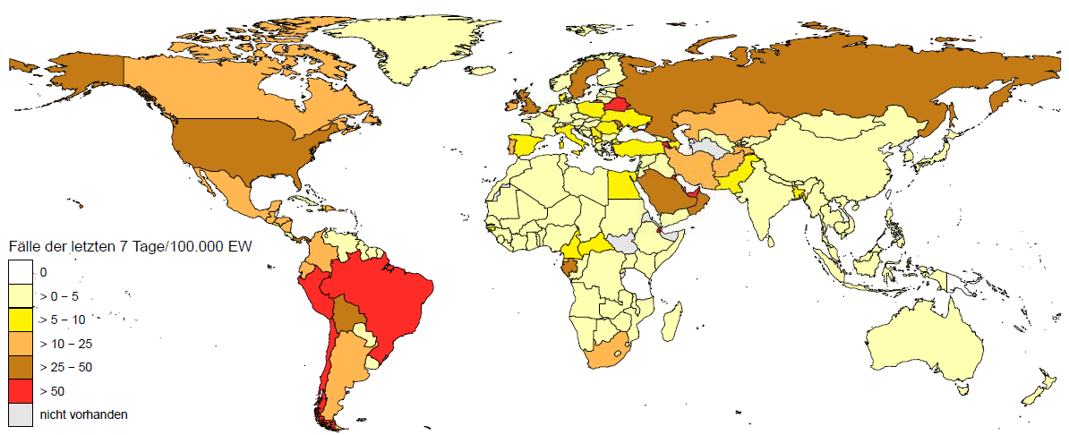
7-Tages-Inzidenz pro 100.000 Einwohner
Quelle: ECDC, Stand 28.05.2020

Slide 3
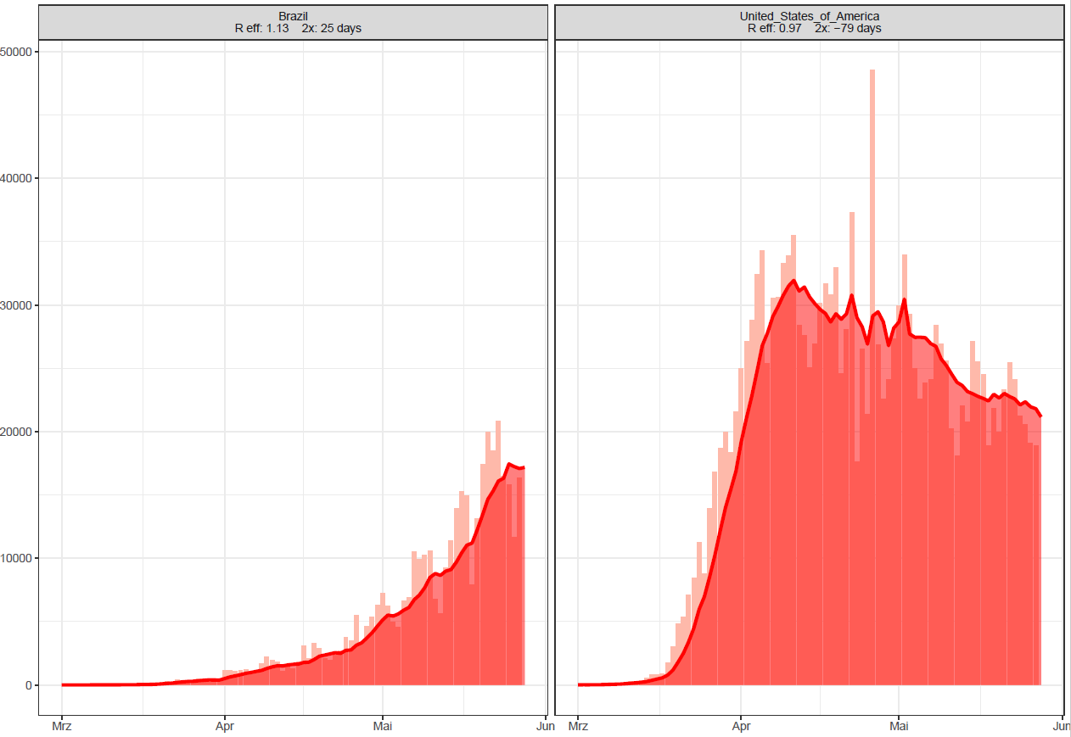
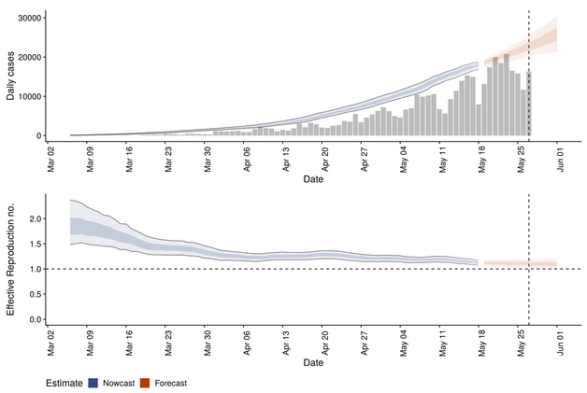
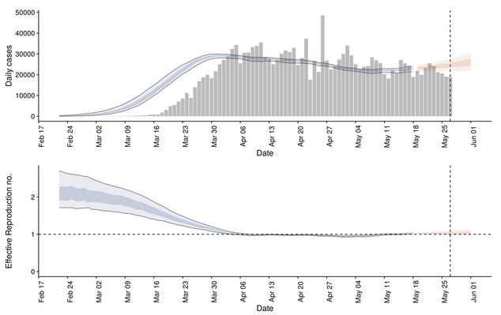
Länder mit über 70.000 neuen COVID-19 Fällen in den letzten 7 Tagen
Quelle: ECDC, Stand 28.05.2020
Notes:
daily_7dmovingaverage_above70000

Slide 4
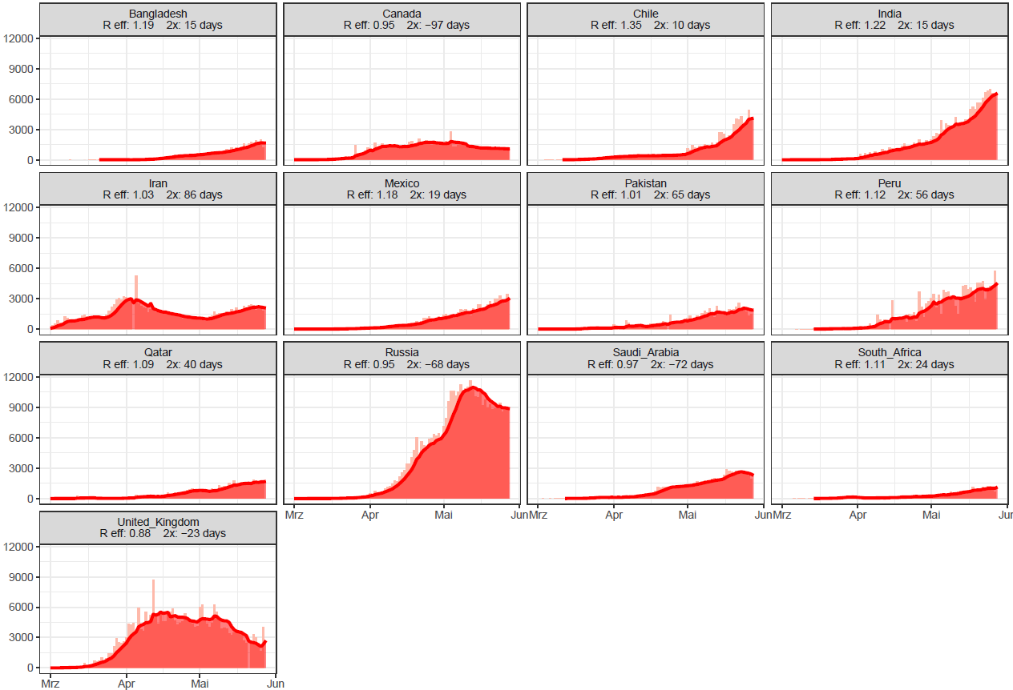
Länder mit 7.000 – 70.000 neuen COVID-19 Fällen in den letzten 7 Tagen
Quelle: ECDC, Stand 28.05.2020
Notes:
daily_7dmovingaverage_above7000

Slide 5
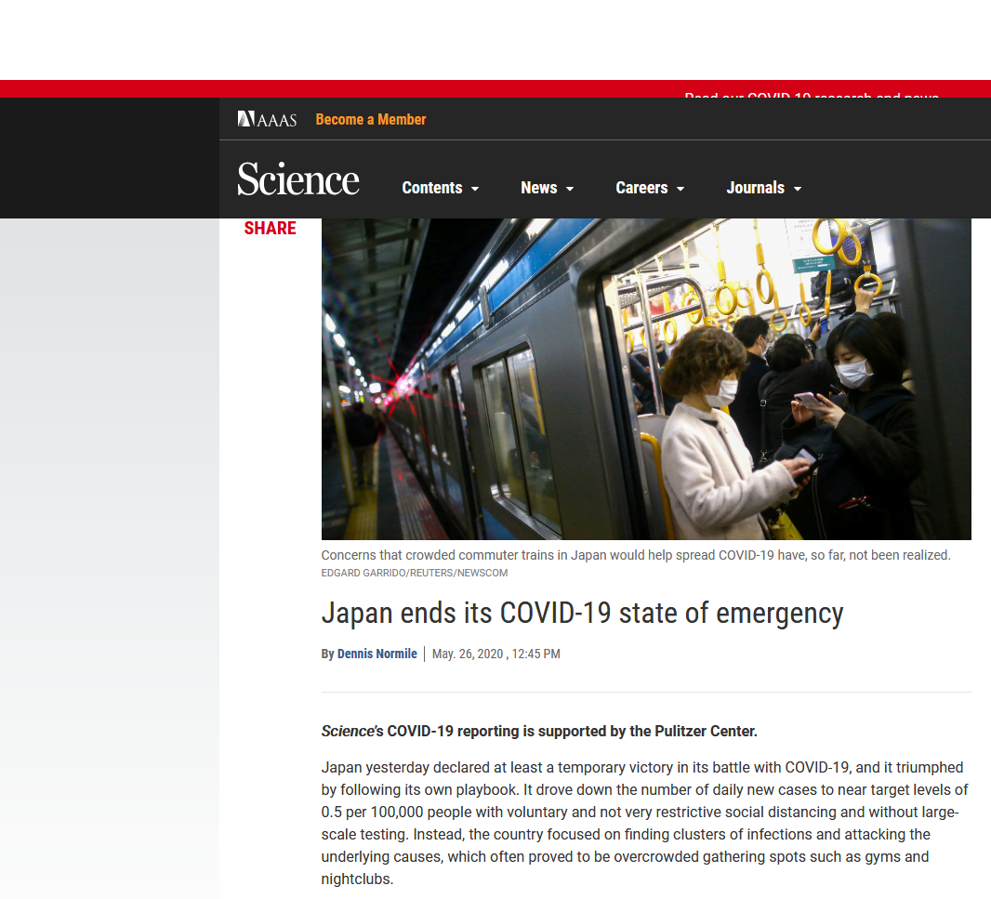

Slide 6
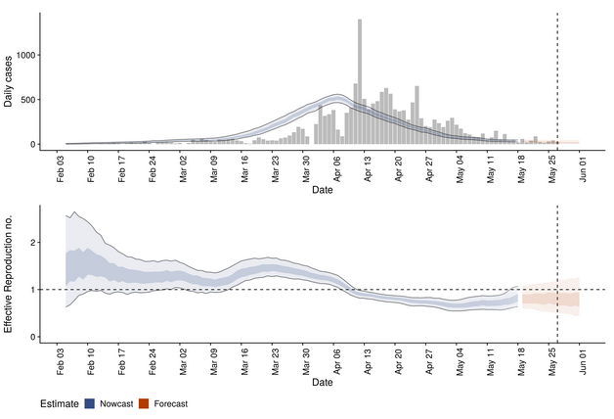
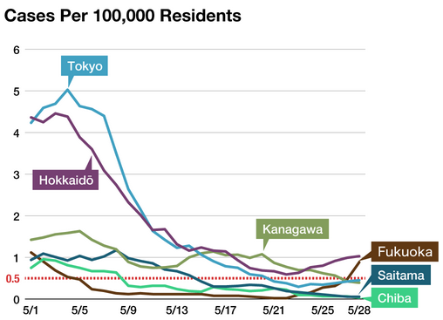
COVID-19/ Japan
16.683 Fälle
867 Todesfälle (Fallsterblichkeit: 5,2%)
14.147 genesen
Inzidenz /100.000 Ew.: 13,2
Ausnahmezustand am 25.5. aufgehoben
Testung: 281.293 Tests durchgeführt, Positivanteil: 5,9%
Tests werden auf nationaler Ebene reguliert.
Maßnahmen (auf Präfektur-Ebene angepasst)
Frühe Schulschließungen und Massenveranstaltungsverbot, Reisebeschränkungen, Schließung des Einzelhandels, der Gastronomie und Sporteinrichtungen auf freiwilliger Basis
Kein „offiziell angeordnetes“ social distancing, aber hohe „Compliance“ in der Bevölkerung
„Lockdowneffekt“ ohne strikten Lockdown
Ziel: <0,5 Fälle/100.000 Ew.
Strategie: Nachverfolgung von Cluster, keine breitflächige Testung
“…the country focused on finding clusters of infections and attacking the underlying causes, which often proved to be overcrowded gathering spots such as gyms and nightclubs.”
„Cluster Response Teams“
“Avoid closed spaces, crowds, and close-contact settings”
Notes:
MoH https://www.mhlw.go.jp/stf/seisakunitsuite/bunya/newpage_00032.html
Population : 126.529.500
https://www.metro.tokyo.lg.jp/ENGLISH/ABOUT/HISTORY/history03.htm
https://en.wikipedia.org/wiki/2020_coronavirus_pandemic_in_Japan
https://www.nippon.com/en/japan-data/h00657/coronavirus-cases-in-japan-by-prefecture.html
https://stopcovid19.metro.tokyo.lg.jp/en/
https://www.forbes.com/sites/niallmccarthy/2020/03/12/the-countries-with-the-most-critical-care-beds-per-capita-infographic/#252ad4057f86

